Slide 1






Amélioration de la prise en charge médicamenteuse chez la personne âgée:
Réévaluation des traitements par antihypertenseurs et antidiabétiques
Journée OMéDIT Bretagne le 12 novembre 2019
Albane CHEREL, Pharmacien Assistant Spécialiste, OMéDIT Normandie/CHU de Caen

Slide 2


Réévaluation médicamenteuse chez le sujet âgé: quels enjeux?
Polypathologie → Polymédication → plusieurs risques:
  Effet indésirable (multiplication par un facteur de 3 à 4)
  Prescriptions inappropriées
  Diminution de la qualité de l’observance
  Erreurs médicamenteuses
  Hospitalisations
L’iatrogénie médicamenteuse chez le sujet âgé, quelques chiffres:
  Plus de 10% des hospitalisations chez les sujet âgés et près de 20% chez les octogénaires
  130 000 hospitalisations/an et 10 000 décès
Augmentation des dépenses de santé

Slide 3

Réévaluation médicamenteuse chez le sujet âgé: quels enjeux?
Médicaments impliqués:
Iatrogénie en milieu ambulatoire
Etude de cohorte évaluant l’incidence des évènements indésirables médicamenteux chez 27 617 patients âgés de ≥ 65 ans soignés à domicile et enregistrés dans le système Medicare aux Etats-Unis.
Médicaments de la sphère cardiovasculaire: 26%
Anti-infectieux: 14,7%
Diurétiques: 13,3%
Hypoglycémiants: 10,9%
Anticoagulants: 7,9%
Système nerveux central: 4,3%
Gurwitz JH et al. Incidence and preventability of adverse drugs events among older persons in the ambulatory settings, JAMA March 5, 2003;289(9)

Slide 4
Réévaluation médicamenteuse chez le sujet âgé: quels enjeux?
Réévaluation des traitements médicamenteux/déprescription
=
Amélioration clinique (augmentation des fonctions cognitives chez le sujet âgé, diminution du risque de chutes chez le sujet âgé, etc.)
Amélioration de l’adhésion au traitement (moins de médicaments à prendre, limite les risques d’erreurs, etc.)
Diminution de la consommation de soins (iatrogénie médicamenteuse, interactions, nombre d'hospitalisations, etc)

Slide 5
Outils d’aide à la réévaluation médicamenteuse: projet interrégional
Partenariat OMéDIT Bretagne/ OMéDIT Normandie pour l’élaboration d’outils d’aide à la réévaluation médicamenteuse
Ciblage dans un premier temps de 4 classes pharmacologiques:
  Inhibiteurs de la pompe à protons
  Benzodiazépines
  Antihypertenseurs
  Antidiabétiques oraux
Outils à destination des professionnels de santé:
  Films de sensibilisation sur la réévaluation médicamenteuse
  Module d’e-learning: notions théoriques + cas cliniques (« simples » et « complexes »)
Outils à destination des patients/aidants: fiches sensibilisant sur l’iatrogénie médicamenteuse

Slide 6

Outils d’aide à la réévaluation des antihypertenseurs chez le sujet âgé

Slide 7

Module d’e-learning:
exemple d’un cas clinique « simple »

Slide 8
Mme HAI The, 89 ans
Le 15/09/16: hospitalisation en médecine
Motif d’hospitalisation: agitation/confusion avec maintien à domicile difficile dans un contexte de démence sévère
ATCD :
- Troubles neurocognitifs Majeurs (TNCM) avec Symptômes Psychologiques et Comportementaux de la Démence (SPCD)
- Hypertension artérielle
- Ostéoporose
- Trois chutes depuis 1 semaine

Slide 9
Mme HAI The, 89 ans
Traitement habituel de la patiente:
Atenolol 50 mg 0,5 cp le matin
Perindopril + Indapamide 10/2,5 1 cp le matin
ZYMAD 80 000 IU sol buv amp 2 mL (colécalciférol) 1 amp tous les 90 jours
Loxapine LOXAPAC® 25mg/ml 5 gouttes en cas de crise d’agitation non canalisable (préparation des gouttes par son mari)

Slide 10
Mme HAI The, 89 ans
Au cours de l’hospitalisation:
Diagnostic d’une hypotension.
TA:
J0: 122/57 mmHg
J1: 120/64 mmHg
J2: 92/28 mmHg
J3: 119/43 mmHg
J4: 123/70 mmHg
Recherche d’hypotension orthostatique positive

Slide 11

Mme HAI The, 89 ans
Le patient est-il éligible à une réévaluation de l’intérêt de la prescription d’antihypertenseurs?

Slide 12
Votre patient âgé (> 75 ans) avec une hypertension artérielle répond-il à un ou plusieurs critères suivants:
Patient âgé > 80 ans traité par 3 ou plus de 3 antihypertenseurs Misuse = Prescription médicamenteuse Potentiellement Inappropriée
Patient âgé > 80 ans , en EHPAD avec: une PAS < 130 mmHg et ≥ 2 médicaments
Le patient/l’entourage du patient rapporte des effets indésirables ou est à risque d’effets indésirables dus aux antihypertenseurs:
Signes d’hypotension orthostatique: chutes, malaises, maux de tête, vertiges, perte de connaissance, fatigue
Classe pharmacologique | Effet(s) indésirable(s)
Inhibiteurs de l’enzyme de conversion | Toux
Bêtabloquants | Bradycardie, insuffisance cardiaque, dyspnée par bronchoconstriction, troubles microcirculatoires cutanés, troubles digestifs, asthénie, insomnie, cauchemars, impuissance
Antagonistes calciques | Céphalées, flushes, œdèmes, palpitations (dihydropyridines), constipation (Vérapamil), gingivites
ARA-II (sartans) | Habituellement bien tolérés
Alpha-bloquants | Hypotension orthostatique
Antihypertenseurs centraux | Hypotension orthostatique, nausées, sécheresse de la bouche, fatigue, somnolence, tendance dépressive

Slide 13
Votre patient âgé (> 75 ans) avec une hypertension artérielle répond-il à un ou plusieurs critères suivants (suite):
Anomalie au niveau de la fréquence cardiaque (bêtabloquants) ou de l’ECG
Anomalie au niveau du bilan biologique: natrémie, kaliémie et créatininémie
Le traitement médicamenteux du patient comporte un antihypertenseur à action centrale (rilménidine, moxonidine, clonidine et méthyldopa) en l’absence d’une intolérance ou d’une inefficacité des autres classes d’antihypertenseurs. Misuse
Un diurétique de l’anse en 1ère intention pour une hypertension artérielle Misuse
Le traitement médicamenteux du patient comporte plusieurs molécules à risque de générer une hypotension orthostatique (médicaments antihypertenseurs, psychotropes, antiparkinsoniens, dérivés nitrés, alpha-bloquants, anticholinergiques et opiacés)
Poursuivre l’utilisation de l’antihypertenseurs
Non
Oui

Slide 14
Oui
Quels objectifs tensionnels chez le patient âgé?
Age < 80 ans: obtenir une PAS/PAD < 140/90 mmHg sans hypotension orthostatique*
A partir de 80 ans:
  En ambulatoire: obtenir une PAS < 150 mmHg sans hypotension orthostatique*
  En EHPAD: ≥ 2 médicaments antihypertenseurs et PAS ≤ 130 mmHg (Etude PARTAGE**)
Recommander la déprescription
Oui
Examiner les autres facteurs pouvant contribuer à une hypotension orthostatique
Rechercher et traiter systématiquement une hypovolémie (déshydratation, anémie, dénutrition , régime désodé, insuffisance veineuse)
Rechercher systématiquement une autre cause iatrogène
(psychotropes, antiparkinsoniens, dérivés nitrés, alpha-bloquants, anticholinergiques et opiacés)
Cause neurogène:
  Dysautonomie (dysfonctionnement du système nerveux autonome): traitement par Midodrine ou fludrocortisone
  Diabète; maladie de Parkinson, traumatique…
Le patient est-il encore à risque?
*Le Guide P.A.P.A: Prescriptions médicamenteuses Adaptées aux Personnes Agées
**Les hypertendus de plus de 80 ans vivant en EHPAD : sont-ils sur-traités ?. A. Bénétos. NPG Neurologie-Psychiatrie-Gériatrie (2015) 15,89-93

Slide 15

Mme HAI The, 89 ans
Le patient est-il éligible à une réévaluation de l’intérêt de la prescription d’antihypertenseurs?
➔ Oui
Contexte :
Patient > 80 ans
TA basse considérant les objectifs thérapeutiques visés (PAS < 150 mmHg si âge ≥ 80 ans)
Hypotension orthostatique
Trithérapie antihypertensive
Chutes: possiblement en lien avec le traitement antihypertenseur
Autre médicament pourvoyeur d’hypotension orthostatique: loxapine
Dialogue
pharmacien / prescripteur/aidant

Slide 16
Déprescription
Réduire les doses ou cesser la prise d’un médicament antihypertenseur qui contribue très probablement à l’hypotension ou à d’autres effets indésirables.
Changer de médicament en prenant en compte les comorbidités dans le choix du traitement antihypertenseur.
  Diurétiques de l’anse (hors insuffisance cardiaque et insuffisance rénale), antihypertenseurs d’action centrale (rilménidine, moxonidine, clonidine, méthyldopa → risque d’effet sédatif central, hypotension, bradycardie et syncope) et antihypertenseurs alpha 1-bloquants (urapidil, prazosine: risque d’aggravation d’une incontinence urinaire et hypertension orthostatique) non indiqués en 1ère intention chez le sujet âgé = Misuse

Slide 17


Quels traitements médicamenteux?
Diurétiques thiazidiques (utiliser de faibles doses: Hydrochlorothiazide : 12,5 mg à 25 mg/jr ou Indapamide: 1,5 mg/jr)
Inhibiteurs de l’enzyme de conversion (IEC)
Antagonistes des récepteurs de l’angiotensine 2 (ARA2)
Inhibiteurs calciques
Bêtabloquants
*Diurétiques de l’anse (furosémide): uniquement en cas d’insuffisance cardiaque ou d’insuffisance rénale
**Antihypertenseurs d’action centrale: rilménidine, moxonidine, clonidine et méthyldopa
***Un inhibiteur de l’enzyme de conversion (IEC) ou antagoniste des récepteurs de l’angiotensine II (ARA II) en présence d’un antécédent d’hyperkaliémie
Les critères STOPP/START.v2: adaptation en langue française. Lang et al. NPG Neurologie-Psychiatrie-Geriatrie (2015) 15,323-336
* Critère STOPP (Screening Tool of Older Person’s Prescriptions) B6 : « Un diurétique de l’anse en première intention pour une HTA »
** Critère STOPP (Screening Tool of Older Person’s Prescriptions) B10 : « Un antihypertenseur à action centrale en l’absence d’une intolérance ou d’une inefficacité des autres classes d’antihypertenseurs »
*** Critère STOPP (Screening Tool of Older Person’s Prescriptions) B11 : « Un inhibiteur de l’enzyme de conversion (IEC) ou un antagoniste des récepteurs de l’angiotensine II (ARA II) en présence d’un antécédent d’hyperkaliémie (risque de récidive)

Slide 18
Choix du traitement antihypertenseur en fonction des comorbidités
Comorbidités | Classes thérapeutiques préférentielles
Diabète | IEC ou ARA2
Insuffisance cardiaque à fonction systolique altérée | IEC (ou ARA2), bêtabloquants, diurétiques
Maladie coronaire | IEC (ou ARA2), bêtabloquants (ou inhibiteurs calciques)
Insuffisance rénale chronique | IEC ou ARA2 (néphroprotecteurs)
Protéinurie | IEC ou ARA2
Fibrillation atriale | Bêtabloquants ou inhibiteurs calciques bradycardisants
Le Guide P.A.P.A: Prescriptions médicamenteuses Adaptées aux Personnes Agées

Slide 19
Déprescription
Progressive
Trithérapie
Bithérapie en utilisant les associations adaptées* (synergiques/additives) et privilégiant les associations fixes
Bithérapie faiblement dosée (demi-dose ), en utilisant les associations adaptées* (synergiques/additives) et privilégiant les associations fixes
Monothérapie inhibiteur calcique ou diurétique thiazidique
Monothérapie faiblement dosée inhibiteur calcique ou diurétique thiazidique

Slide 20

Quelles sont les associations thérapeutiques adaptées?
Bêtabloquants
ARA2
IEC
Diurétique thiazidique
Inhibiteurs calciques
Ne jamais associer un IEC et un ARA2
Ne pas associer un bêtabloquant et un inhibiteur calcique bradycardisant (vérapamil et diltiazem)*
Misuse
Misuse
Prise en charge des patients adultes atteints d’hypertension artérielle essentielle. Synthèse des recommandations professionnelles. HAS
* Critère STOPP (Screening Tool of Older Person’s Prescriptions) B4: « Un β-bloquant en combinaison avec le vérapamil ou le diltiazem (risque de bloc de conduction cardiaque) »

Slide 21
Existe-t-il des cascades médicamenteuses?
« Une cascade médicamenteuse débute lorsqu’un effet indésirable à un médicament prescrit est interprété comme un nouveau problème médical. Un deuxième médicament est alors prescrit pour traiter l’effet indésirable du premier médicament, et ainsi de suite »
Exemples de cascades médicamenteuses observées en pratique/dans la littérature avec les traitements antihypertenseurs:
Amlodipine → œdème du pied → Furosémide ou Hydrochlorothiazide
Antihypertenseur → étourdissement → Bétahistine
Enalapril → toux sèche → codéine → lévofloxacine 2 jours plus tard (toux persistante) → admission aux urgences pour diarrhée grave et confusion: diagnostic de Clostridium difficile
Diclofénac = AINS (introduit pour douleur chez patiente de 94ans) → augmentation de la PA → augmentation de la dose d’Amlodipine → arrêt du Diclofénac → diminution PA → chutes (effet pouvant également être rencontré avec les corticoïdes)
Diminution de la posologie ou substitution du dernier médicament lié à la cascade médicamenteuse par un autre médicament
Oui
La cascade médicamenteuse: comment la prévenir, la détecter et résoudre les problèmes qu’elle engendre. Mallet L Pharmactuel 2016; 49 (2)

Slide 22
Mme HAI The, 89 ans
Traitement du patient à la sortie:
Loxapine LOXAPAC® 25mg/ml 5 gouttes en cas de crise d’agitation non canalisable ARRET
Perindopril + Indapamide 10/2,5 1 cp le matin
Rispéridone 1 mg 1 cp le soir (à visée anti-productive)
ZYMAD 80 000 IU sol buv amp 2 mL (colécalciférol) 1 amp tous les 90 jours
  Entée à l’EHPAD
Réduction progressive du traitement: passage à une bithérapie (arrêt de l’aténolol)

Slide 23
Et lors d’un épisode intercurrent?
En présence:
D’une hypokaliémie (K⁺ < 3 mmol/L)
D’une hyponatrémie (Na⁺ < 130 mmol/L)
D’une hypercalcémie (calcémie corrigée > 2,65 mmol/L ou > 10,6 mg/dL)
D’une situation d’incontinence urinaire.
D’un évènement intercurrent (par exemple: épisode infectieux, diarrhées, vomissements, hyperthermie, déshydratation)
Fortes chaleurs
→ Fortes chaleurs/diarrhée/vomissements/hyperthermie: conseiller au patient de voir le médecin
→ Arrêt transitoire du médicament diurétique + réévaluation par la suite de la prescription

Slide 24
Quelles précautions associer au traitement?
Vérifier la bonne tolérance du traitement/observance. 10 conseils d’observance à donner au patient: cliquez ici
Rechercher des troubles cognitifs (car le risque de démence est majoré chez l’hypertendu âgé et afin d’évaluer le risque de non observance aux traitements)
Favoriser le suivi par automesure en ambulatoire → éduquer le patient/aidant à l’automesure
Toujours rechercher une hypotension orthostatique
Attention à l’association de certains médicaments pourvoyeurs d’hypotension orthostatique: antiparkinsoniens, anticholinergiques, antidépresseurs, neuroleptiques, benzodiazépines, vasodilatateurs, alpha bloquants urinaires (préférer les alpha-bloquants non sélectifs)
Suivi biologique:
Surveillance du ionogramme (natrémie/kaliémie) et de la créatinine sérique:
Dans les 7 jours qui suivent l’introduction d’un IEC, ARA2 ou diurétique et au minimum tous les 6 mois
Lors de chaque épisode intercurrent aigu (fièvre, déshydratation, diarrhée, vomissements, infection…)

Slide 25
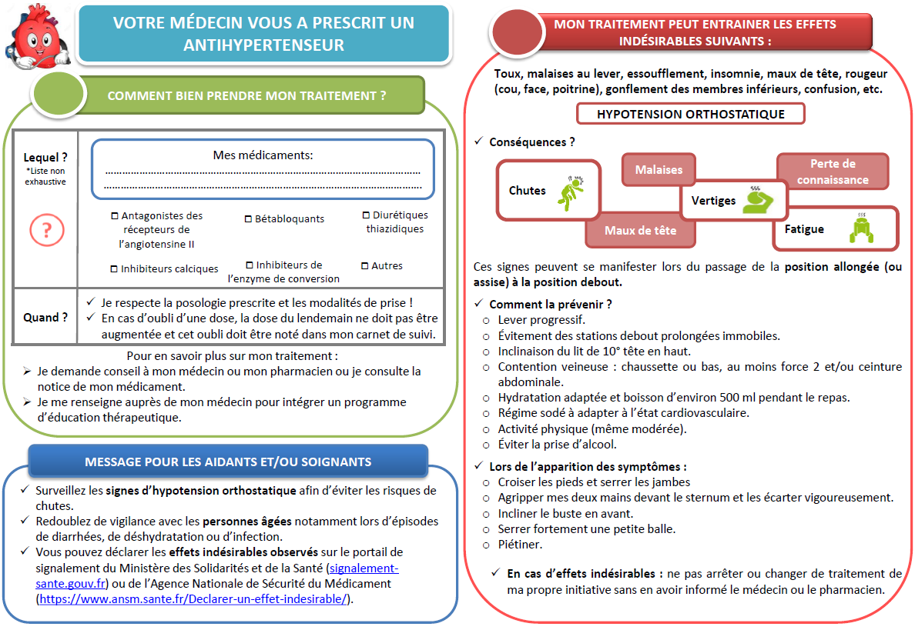
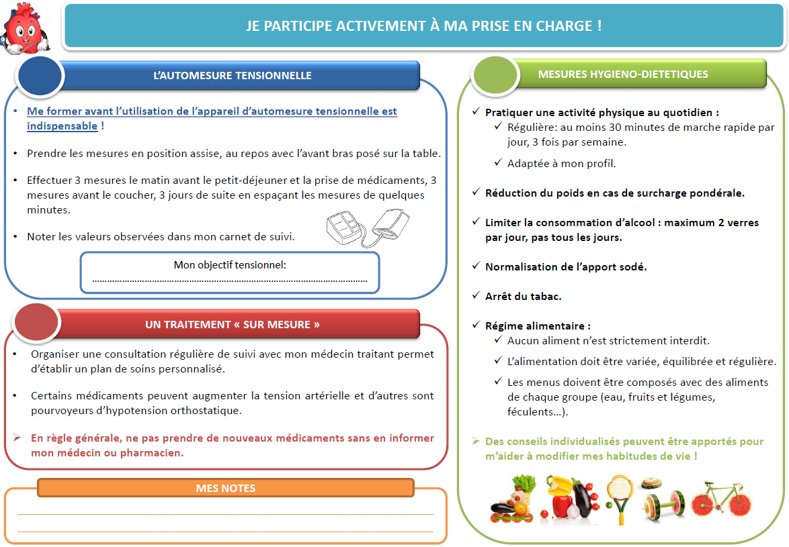
Information des patients/aidants

Slide 26
Outils d’aide à la réévaluation des antidiabétiques chez le sujet âgé

Slide 27
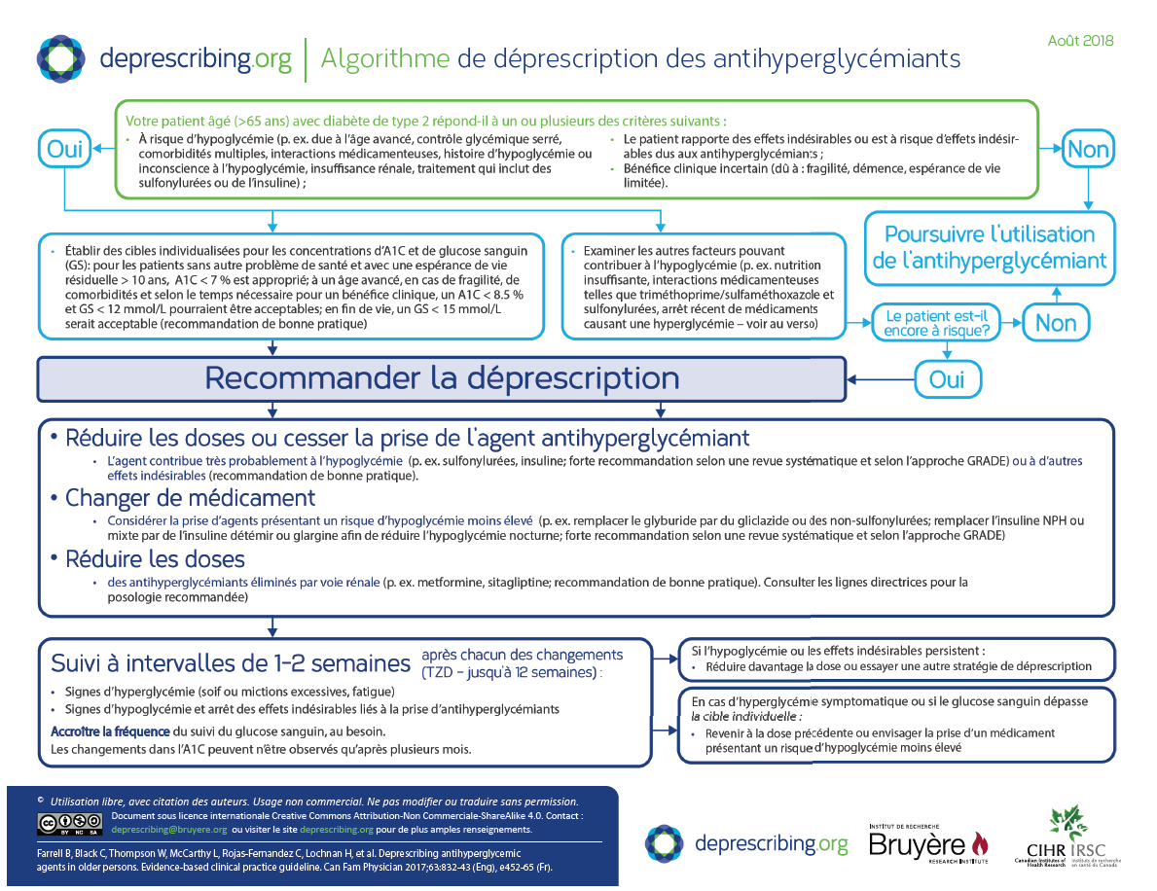

Slide 28
Objectifs glycémiques selon le profil du patient: stratégie médicamenteuse du contrôle glycémique du diabète de type 2. HAS. Janvier 2013
Guide PAPA « La glycémie à jeun doit être autour de 1 g/L (5,5 mmol/L) , mais chez les plus fragiles, des glycémies jusqu’à 2 g/L (11 mmol/L) sont tolérées »

Slide 29
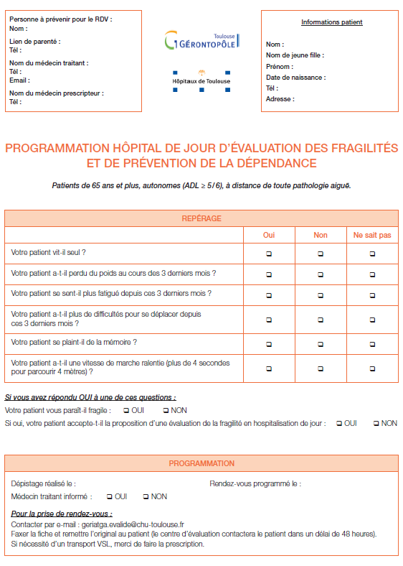
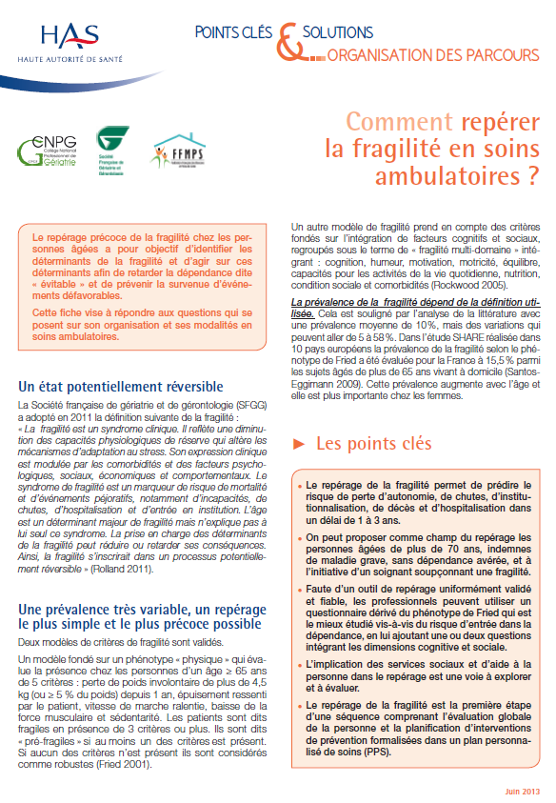

Slide 30
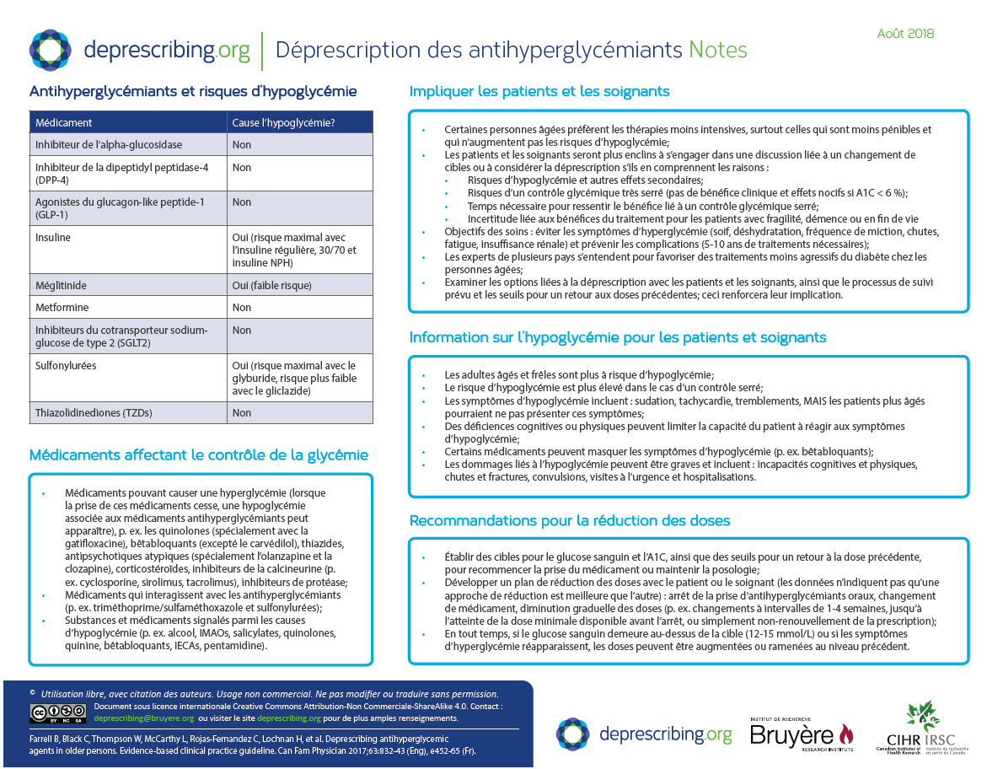

Slide 31
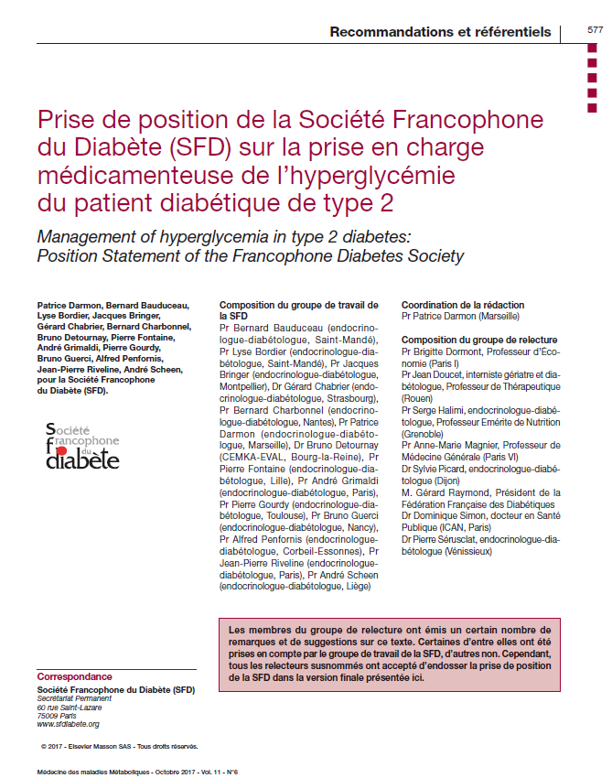
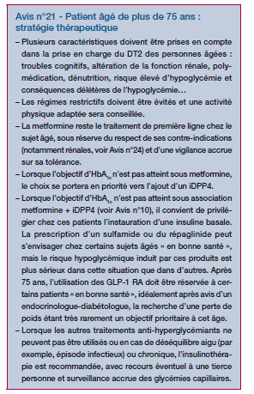
2017
1ère intention: metformine
2nd intention: metformine + iDDP4
3ème intention: metformine + insuline basale
Sulfamide et analogues du GLP1: pour les sujets âgés « robustes »
Sulfamides → hypoglycémies → surveillance glycémique

Slide 32
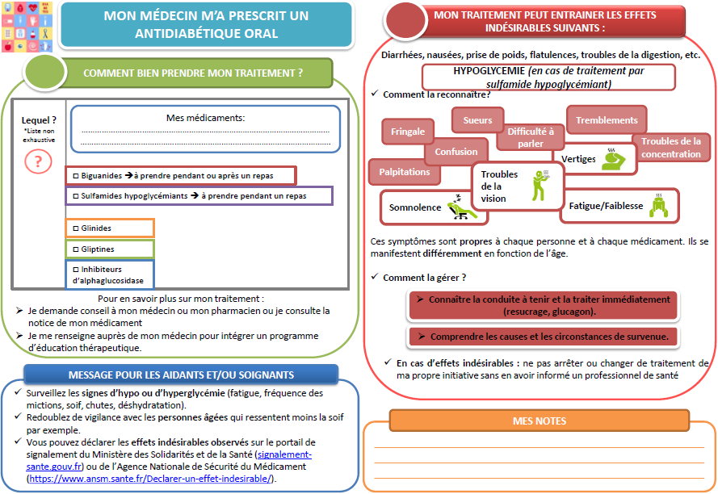
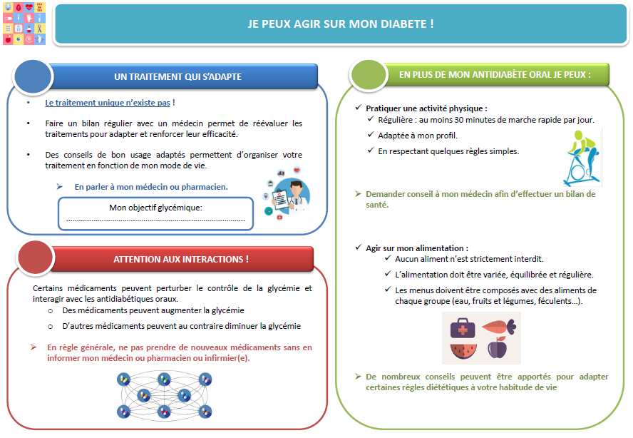
Information des patients/aidants

Slide 33
Perspectives
Mise à disposition des outils (module d’e-learning avec des cas cliniques simples + fiches patients/aidants)
prochainement
Vidéos:
  Vidéo principale pour une campagne de communication sur l’optimisation médicamenteuse chez le sujet âgé
  Vidéos d’accroche sur les thématiques de réévaluation/déprescription (cas cliniques)
  → Début d’année 2020
Evolutions du module d’e-learning: élargissement à d’autres classes pharmacologiques et inclusion des cas cliniques « complexes »: mise en avant de la coordination pluriprofessionnelle et réévaluation simultanée de plusieurs classes pharmacologiques
Expérimentation article 51 sur l’optimisation médicamenteuse chez le patient âgé afin de réduire l’iatrogénie médicamenteuse sur 4 ans
  Cible: ≥ 75 ans à haut risque iatrogéniques
  3 forfaits de rémunération optimisation médicamenteuse (hospitalier, ville et coordination)

